Slide 1
«Учись мириться и уступать или ребята, давайте жить дружно»

Slide 2
Дружит с солнцем ветерок, А роса – с травою. Дружит с бабочкой цветок, Дружим мы с тобою. Всё с друзьями пополам Поделить мы рады! Только ссориться друзьям Никогда не надо!

Slide 3
Если дружат между собой мальчики и девочки, взрослые – как их можно назвать?
Друзья

Slide 4
Ребята, а у Вас есть друзья?

Slide 5
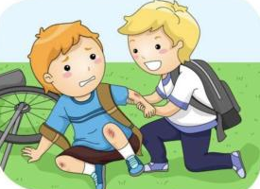
Как вы понимаете, что такое дружба? Дружба – это когда…
Вместе играем
Делимся игрушками
Помогаем друг другу

Slide 6
Кто в дружбу верит горячо, Кто рядом чувствует плечо – Тот никогда не упадёт, В любой беде не пропадёт. А если и споткнётся вдруг, То встать ему поможет друг. Всегда ему надёжный друг В беде протянет руку.

Slide 7
Ребята, на какой картинке друзья поступают правильно?

Slide 8
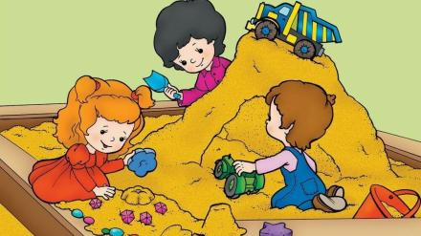
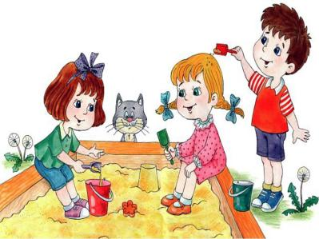
Ребята, на какой картинке друзья поступают правильно?

Slide 9
Ребята, на какой картинке друзья поступают правильно?

Slide 10
Правила дружбы
Умей дружить, умей общаться – Все в жизни будет получаться
Делиться - это так чудесно! Играть всем вместе интересно!
Не обижай других ребят –
И каждый будет тебе рад!

Slide 11
Правила дружбы
Ты другу с радостью поможешь -
И друг тебе поможет тоже!
Умей проигрывать не злясь,
А вместе с другом веселясь!
Всегда за друга заступайся
По пустякам с ним не ругайся!
Быть верным и надежным нужно,
Чтоб только крепла ваша дружба!

Slide 12
Старайся не ссориться со своим другом, а если вдруг поссорился, вспомни мирилку и непременно помирись!
Раз - мирись! Два - мирись!
И со мной не дерись!
Три - прощенья попросили!
На четыре - всё забыли!
Пять - надутым быть нельзя:
Мы теперь опять друзья!

Slide 13
Ребята, давайте жить дружно!

Slide 14
Спасибо за внимание!

